Slide 1


Impact de la Covid dans les activités de Lutte antituberculeuse

Slide 2


INTODUCTION
La survenue de la pandémie COVID 19 a entrainé
Perturbations de la fourniture et de l'accès aux services essentiels de diagnostic et de traitement de la TB
Une baisse de la fréquentation des structures a été relevée au niveau national (taux d’utilisation des services à 36% en 2020).

Slide 3
impact de la Covid- 19 sur la LUTTE ANTITUBERCULEUSE

Slide 4
Dans le monde

Slide 5
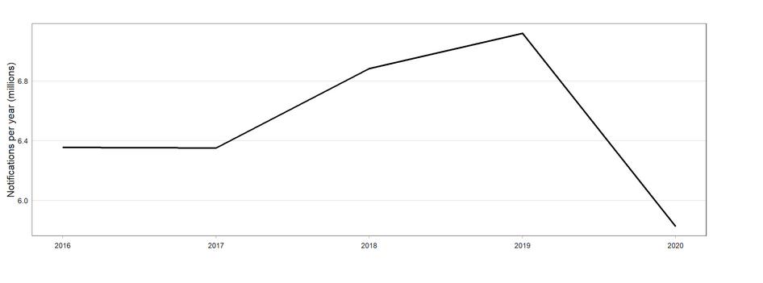
Evolution de la notification des cas de TB dans le Monde toutes formes de 2016 à 2021
Perturbations de la fourniture et de l'accès aux services essentiels de diagnostic et de traitement de la tuberculose pendant la pandémie de COVID-19, qui ont entraîné une réduction de 18 % du nombre de personnes ayant reçu un diagnostic de tuberculose en 2020

Slide 6
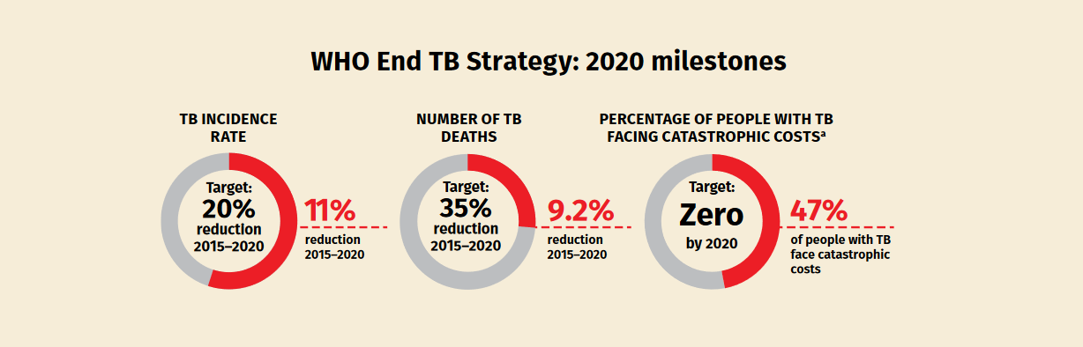
Niveau d’atteinte des cibles de la stratégie End TB en 2020

Slide 7
En AFRIQUE

Slide 8
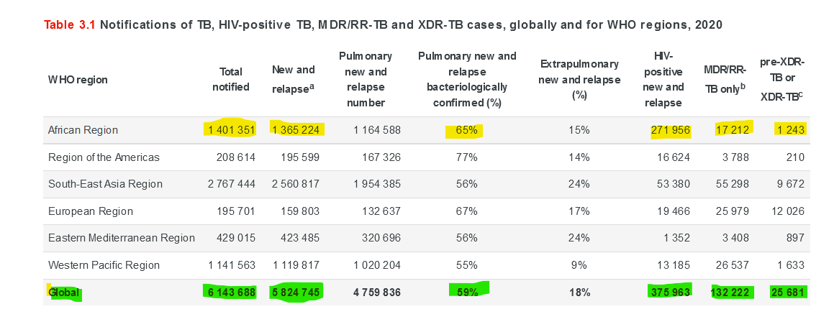

Slide 9
Au Sénégal

Slide 10
Sensibilisation et prévention
Suspension par l’Autorité des activités communautaires durant la première vague de la pandémie
Inquiétudes quant aux risques d'aller aux établissements de soins de santé pendant une pandémie,
moins de volonté et de capacité à rechercher soins dans le cadre des confinements et restrictions sur les déplacements

Slide 11
Dépistage et traitement des malades
Baisse de la fréquentation des structures: 36%
  impossibilité (totale ou partielle) de respecter les RV de suivi pour les patients TB
  non respect du TDO sanitaire
  stigmatisation associée à des similitudes dans les symptômes de la Tuberculose et ceux du COVID-19
  Baisse du taux de couverture du traitement de 68 à 66% entre 2019 et 2020

Slide 12
Evolution des indicateurs phares TB entre 2019 et 2020 au niveau national
Indicateurs | Réalisations |  | Cibles | Ecarts
 | 2019 | 2020 | 2020 | 2020-2019 | 2020-Cible 2020
Taux de détection( couverture en traitement) des nouveaux cas de tuberculose toute formes confondues | 68% | 66% | 77% | -2 | -11
Taux de succès thérapeutique des nouveaux cas de Tuberculose toutes formes confondues | 89% | 91% | 90% | +2 | +1
Taux de décès | 3% | 3% | inf. 2% | 0 | - 1

Slide 17
STRATEGIE D’ATTENUATION de l’impact de la Covid- 19 sur la LUTTE ANTITUBERCULEUSE

Slide 18
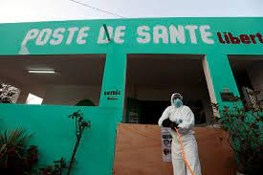
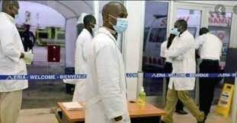
Stratégie d’atténuation de l’impact de la Covid- 19 sur la LUTTE ANTITUBERCULEUSE
Elaboration d'un plan de contingence TB-Covid19
Mobilisation de financement supplémentaires: Subventions du Fonds mondial C19 RM de riposte en cours, depuis 2020
mise en place du télétravail en 2020 tout en assurant la continuité des services
protection du personnel impliqué dans la LAT y compris au PNT: dispositifs pour le lavage des mains, masques chirurgicales, EPI.

Slide 19
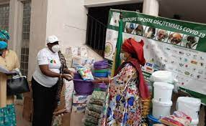
Stratégie d’atténuation de l’impact de la Covid- 19 sur la LUTTE ANTITUBERCULEUSE
Formation en ligne des personnels de santé et communautaires des RM et DS sur l’association TB-COVID 19
Mise a disposition de supports de sensibilisation sur l’association TB-Covid dans les structures sanitaires( dépliants, affiches)
Réorganisation du suivi des malades: dotations supplémentaires en médicaments aux patients TB confrontés aux difficultés de déplacement
Organisation de transport des échantillons de crachats par les relais communautaires
Sensibilisation des populations sur le recours précoce aux soins contre les deux maladies

Slide 20
Stratégie d’atténuation de l’impact de la Covid- 19 sur la LUTTE ANTITUBERCULEUSE
Délivrance sous préfectures de laisser passer pour les patients lors du confinement en collaboration avec certaines structures sanitaires
Supervisions au niveau des sites de PEC avec plans de résolution des problèmes spécifiques aux structures
Réalisation d'une recherche opérationnelle sur le télé –TDO
Elaboration de directives pour le dépistage bidirectionnel TB-COVID 19

Slide 21
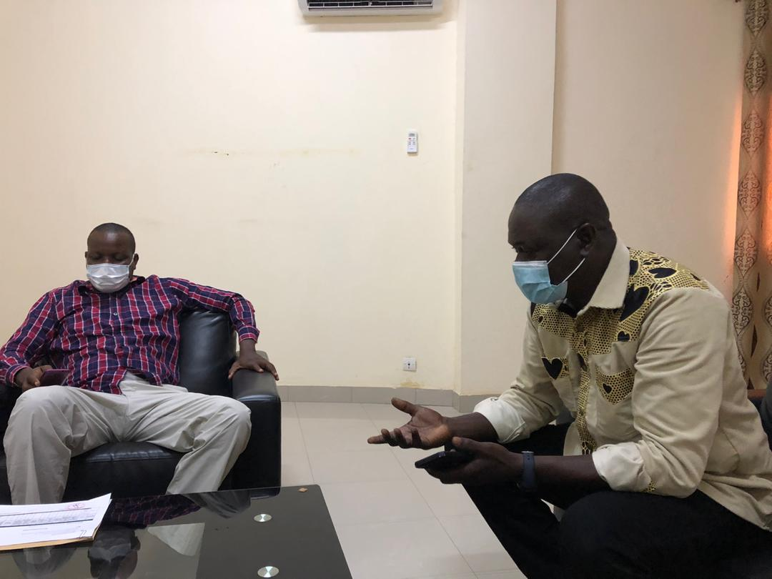
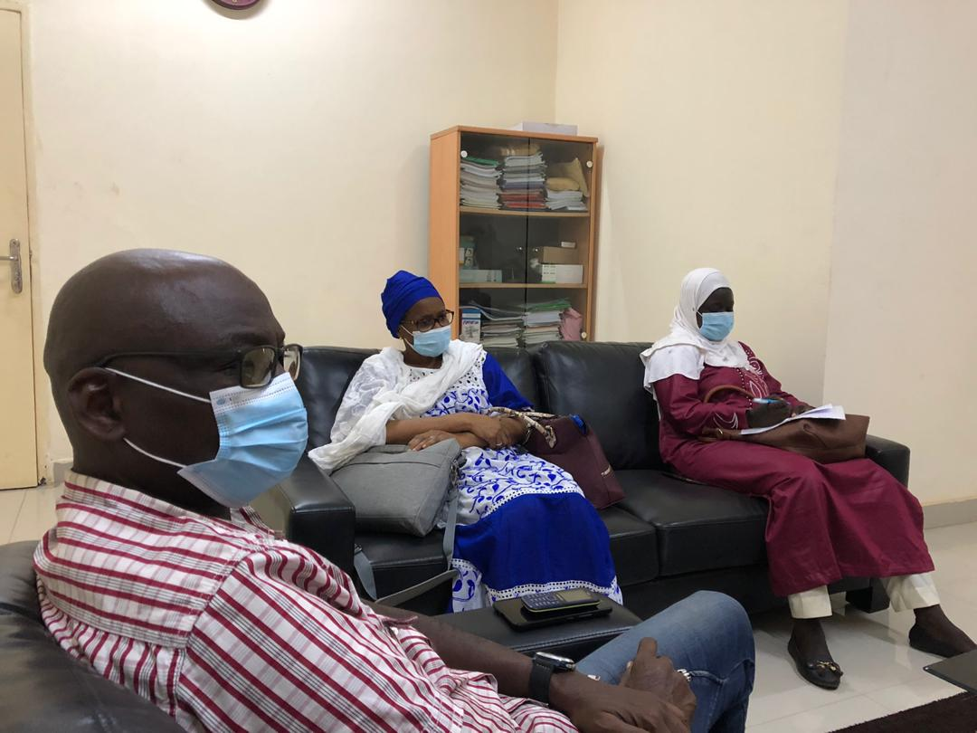
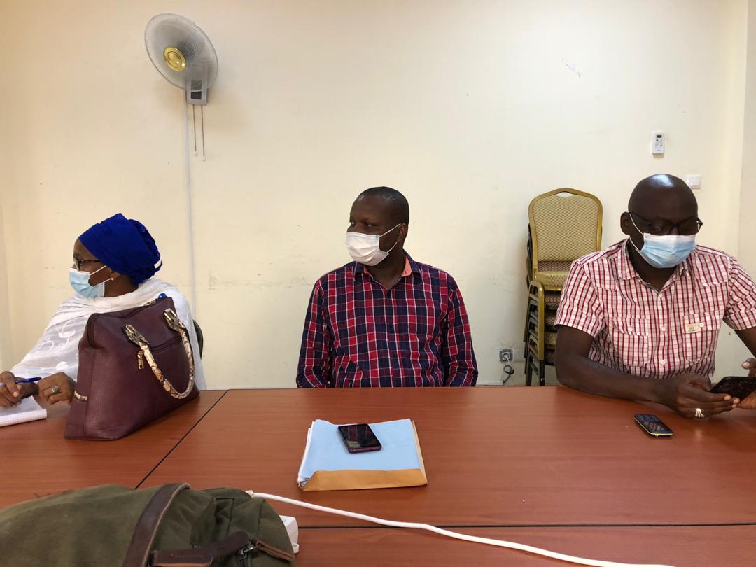
REUNION DE PREPARATION SUPERVISION TB-COVID AVEC LE MCR DE KAFFRINE

Slide 22
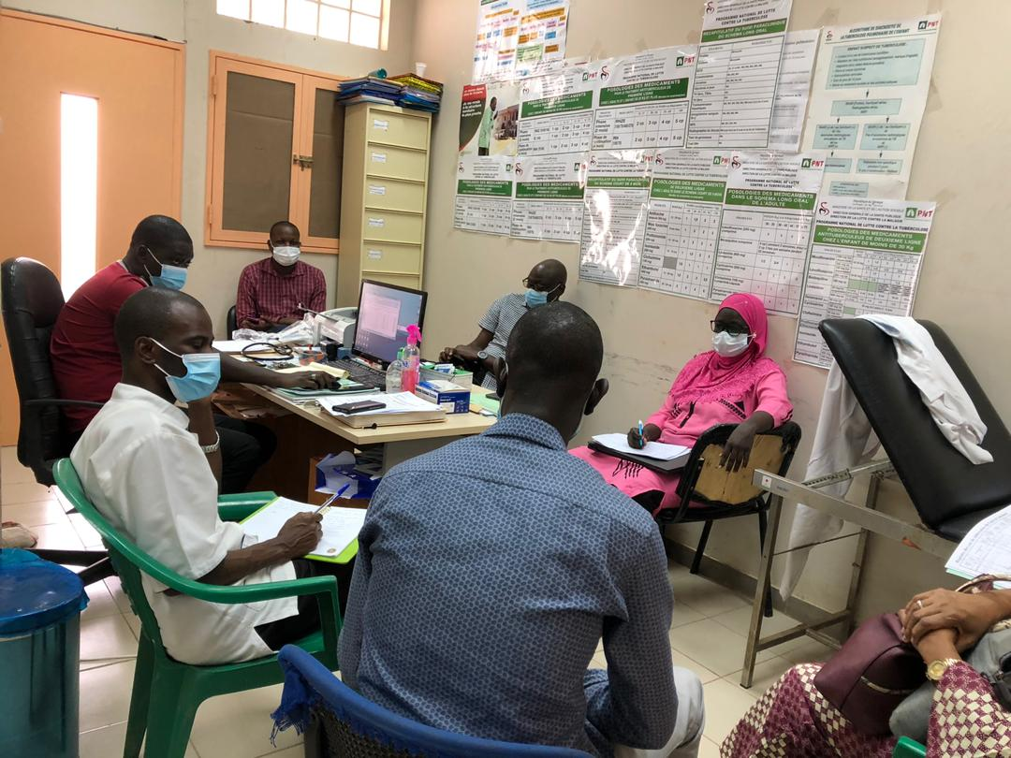
SUPERVISION CONJOINTE TB/VIH-COVID avec L’ECD DE MAKA COLIBANTANG(Tamba)

Slide 23
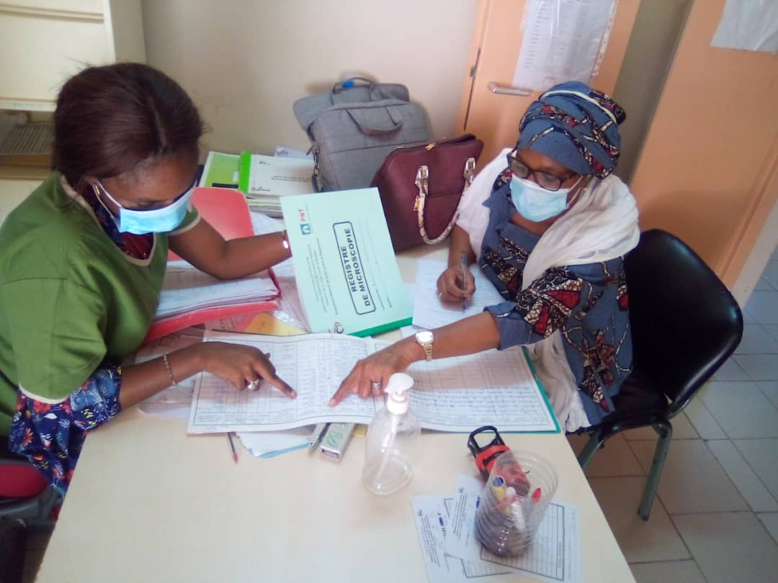
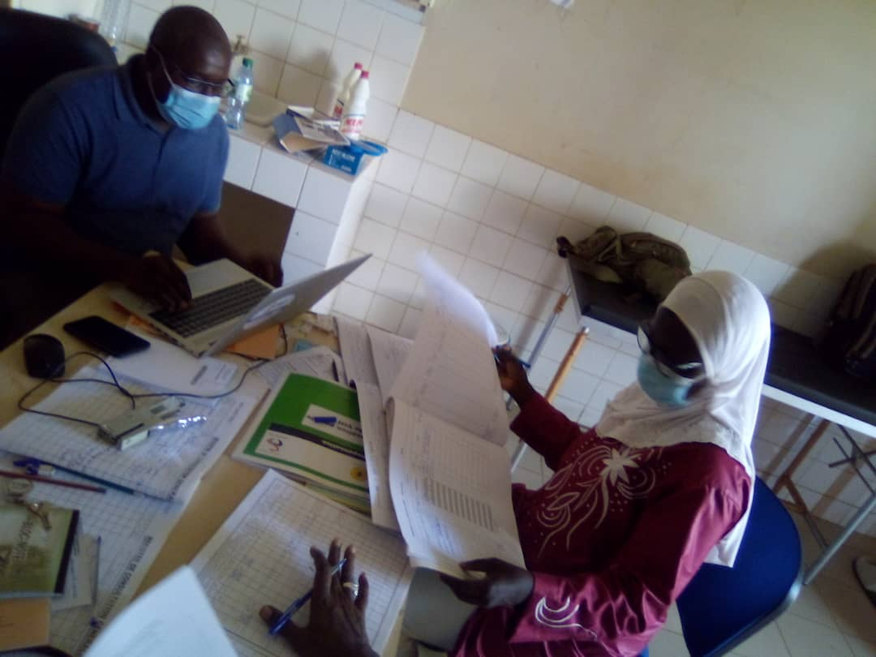
LA GESTION DE LA COINFECTION TB VIH

Slide 24
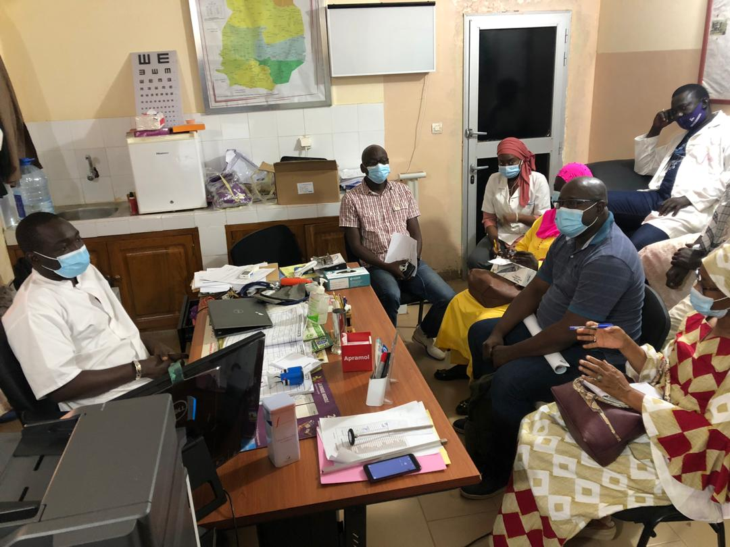
SEANCE DE TRAVAIL AVEC LE MCD DE KOUNGHEUL

Slide 25
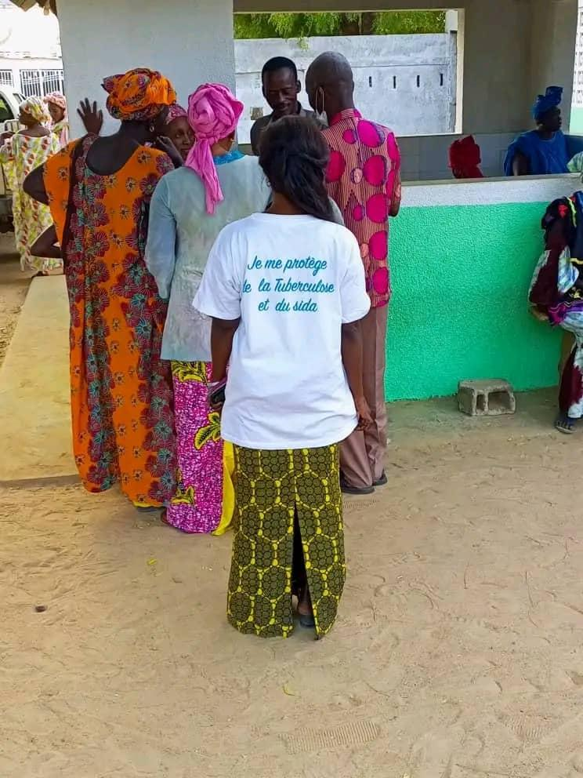

Slide 26
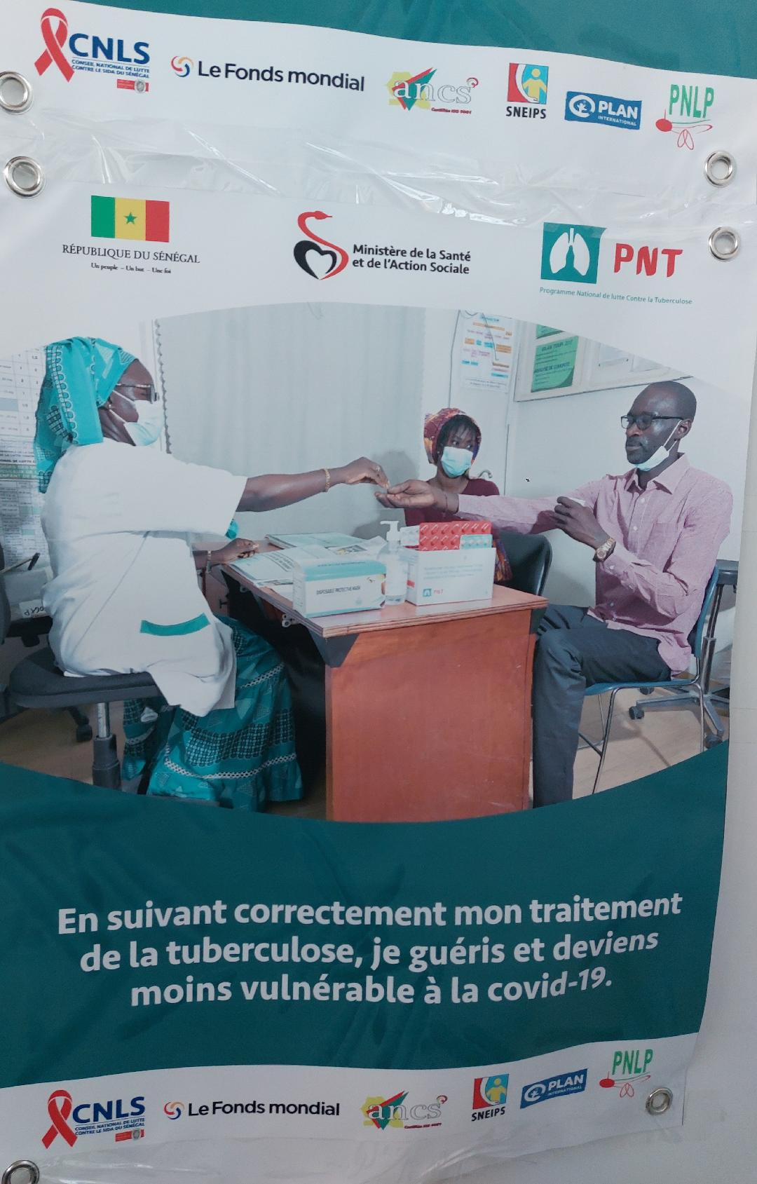

Slide 27
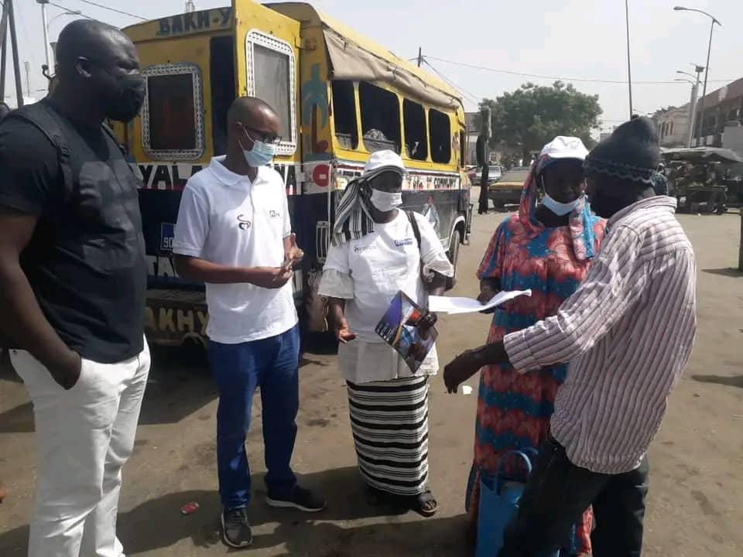

Slide 28
MERCI DE VOTRE ATTENTION

